Slide 1
Revisão
GEOGRAFIA

Slide 2
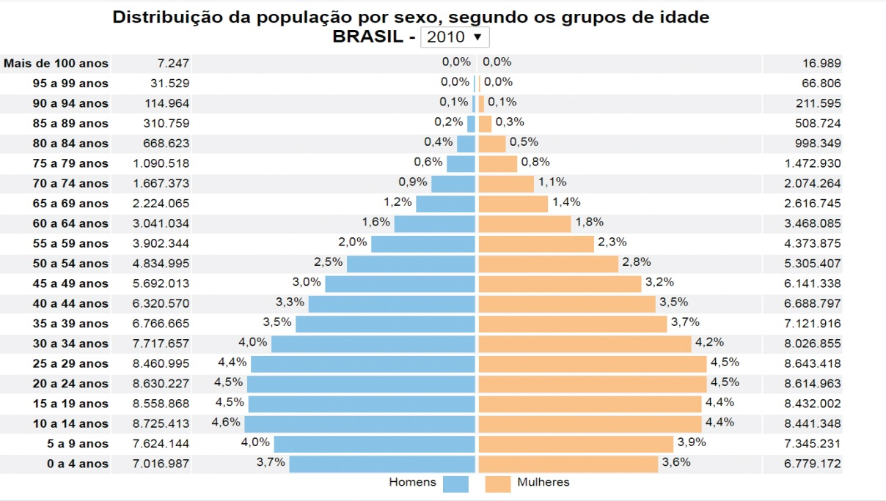
Pirâmide etária Brasileira

Slide 3
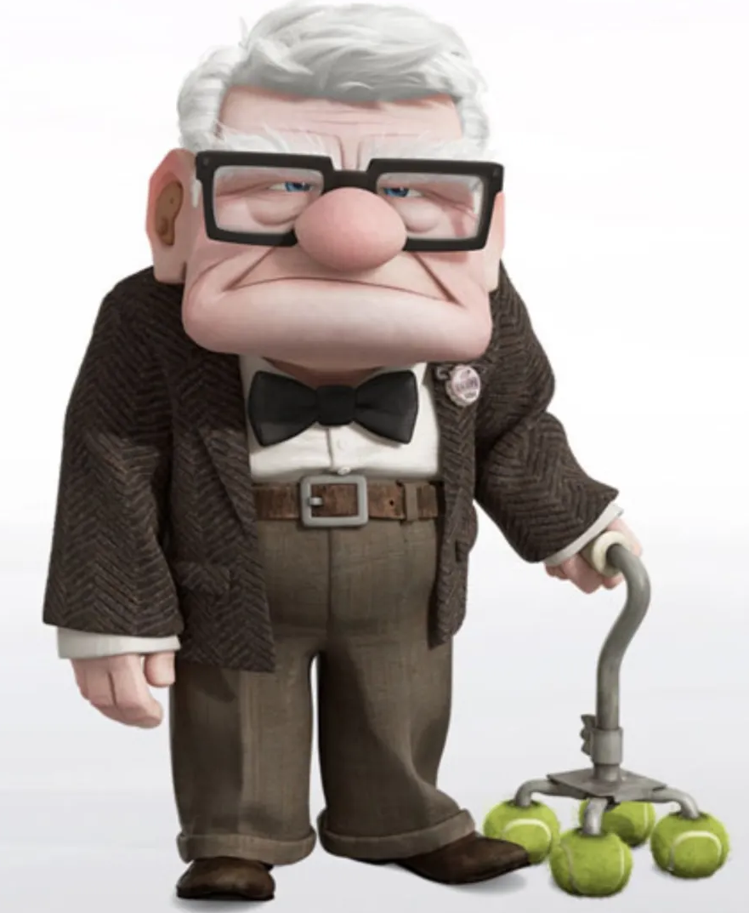

ÁPICE - IDOSOS
BASE – 0 A 9 ANOS CRIANÇAS

Slide 4
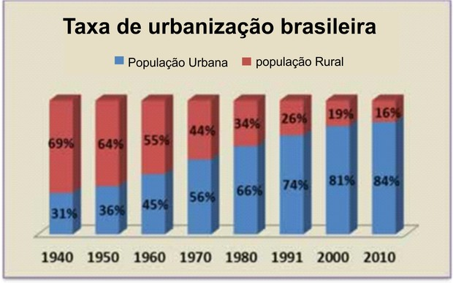
Como era a distribuição da população brasileira entre as décadas de 1940 e 1960.
década a população urbana ultrapassou a população da área rural?
A partir de 2010 podemos perceber uma grande mudança.

Slide 5
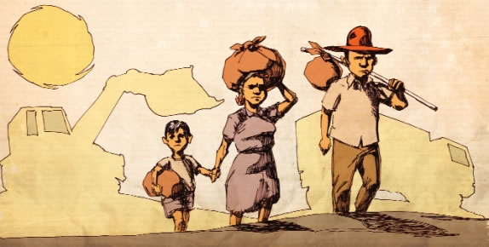
FLUXOS MIGRATÓRIOS
Êxodo rural

Slide 6
Por qual motivo as pessoas migram do campo para a cidade?
No campo enfrentam muitas dificuldades: salários baixos, ausência de serviços essenciais: água tratada, luz elétrica, escolas, hospitais) e a substituição de mão de obra do campo por maquinários ( tratores e outros equipamentos).

Slide 7
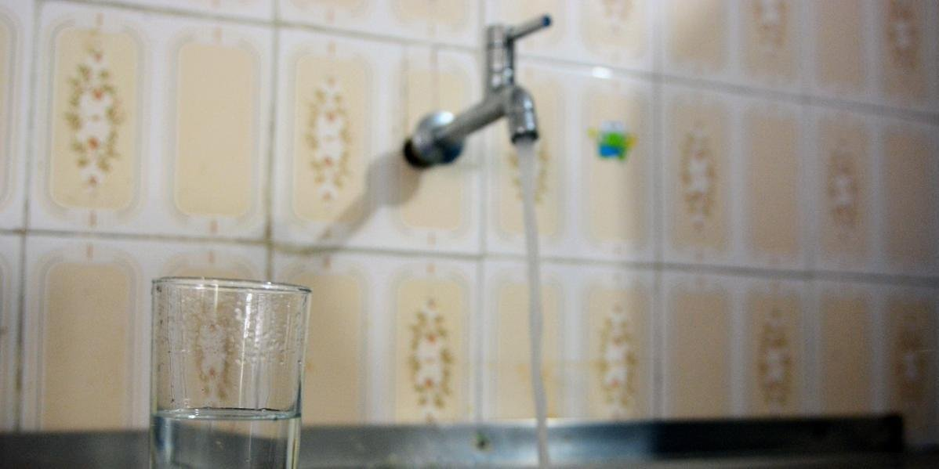

Slide 8
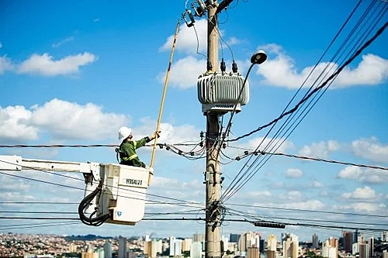

Slide 9


Slide 10


Slide 11
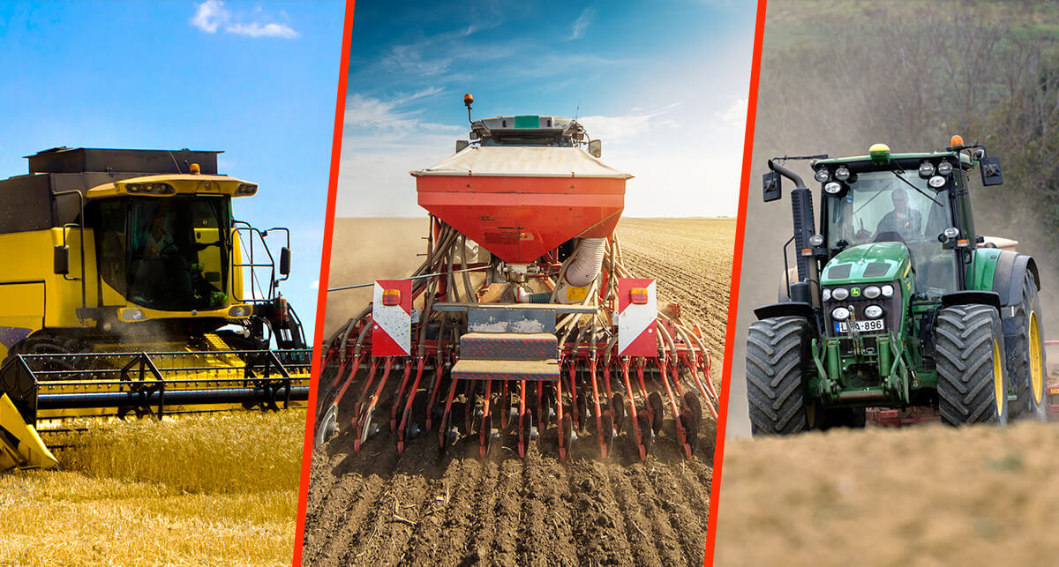

Slide 12
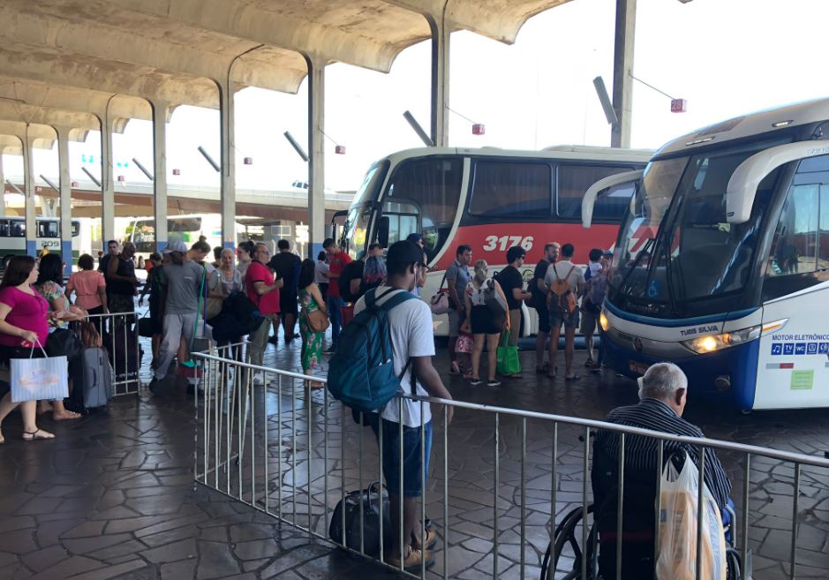
Partidas e chegadas
A rodoviária, aeroporto ou estações de trem são alguns lugares que representam a partida e a chegada de pessoas, que as vezes mudam por vontade própria e em outros casos são obrigadas a mudar.

Slide 13
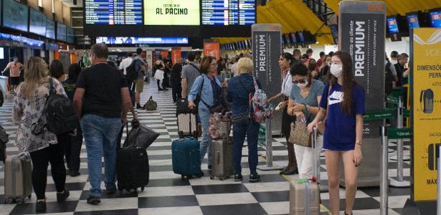
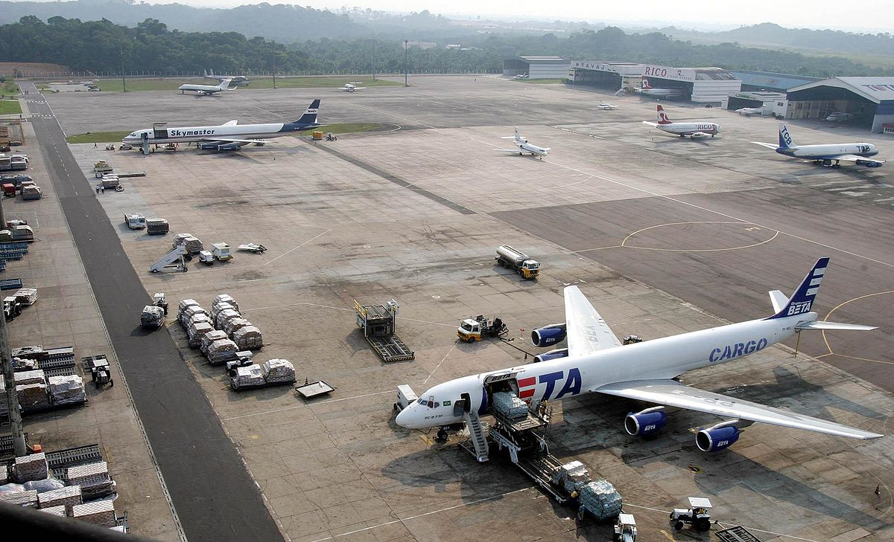

Slide 14
São obrigadas a mudar por causa do desemprego, violência urbana, fatores extremos ( seca, enchentes, ciclone, etc)

Slide 15
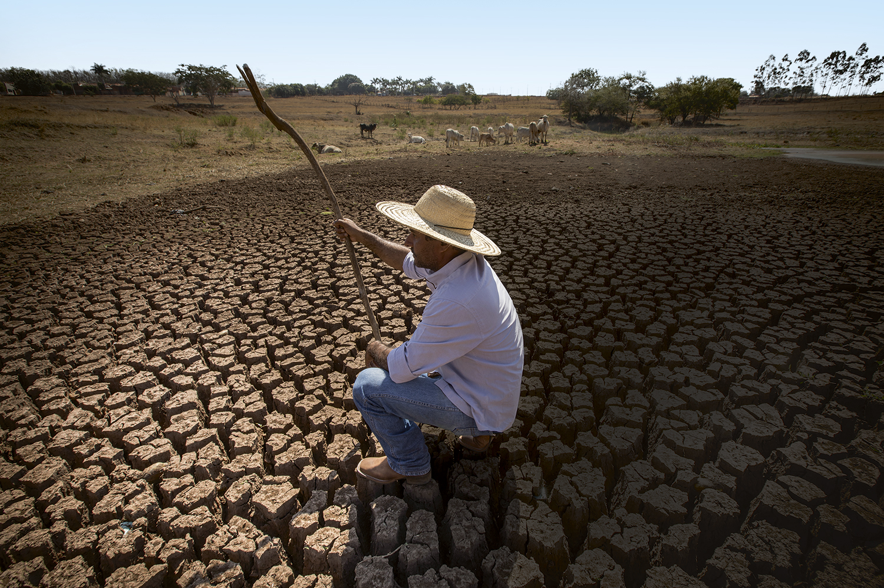

Slide 16
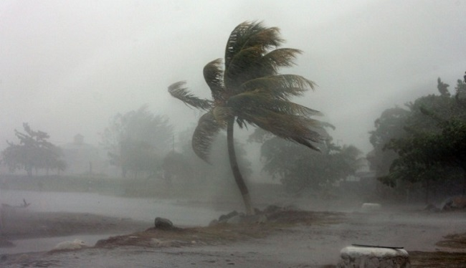

Slide 17
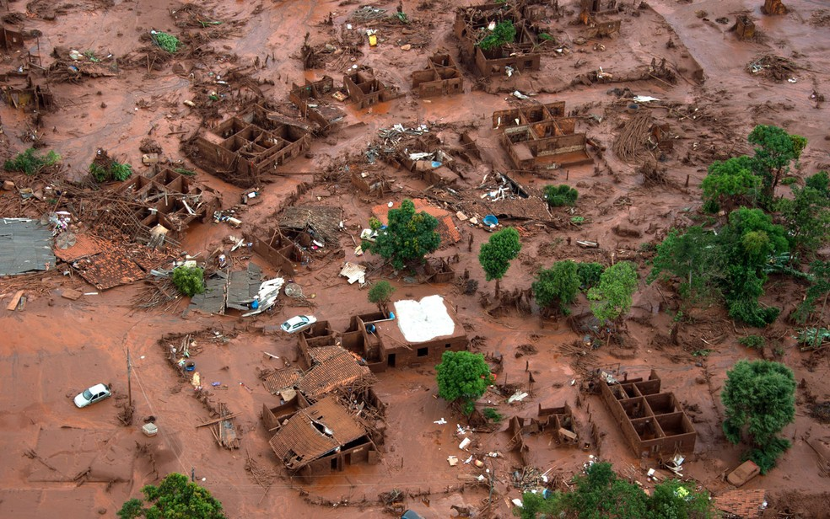

Slide 18
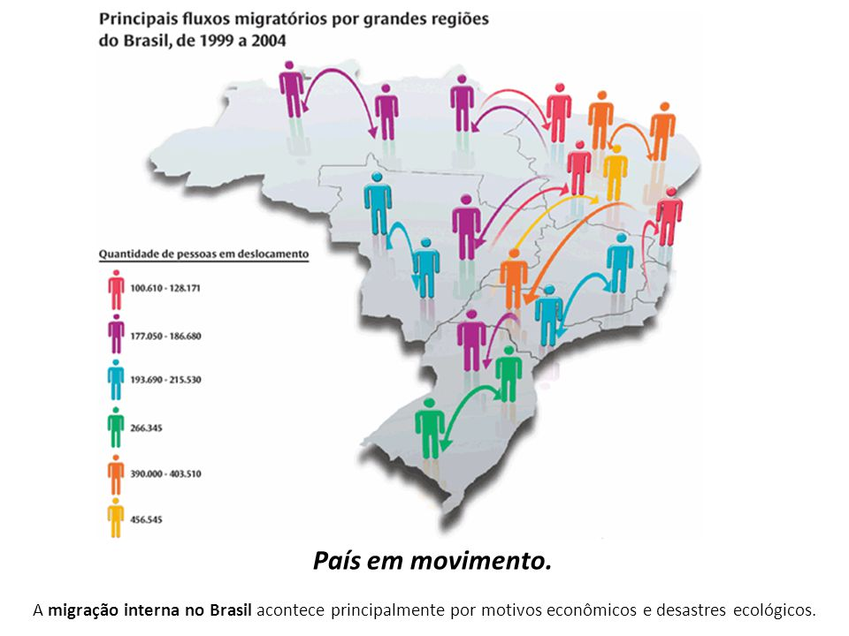
Migração interna
Deslocamento de pessoas dentro do próprio pais.

Slide 19

Migração de retorno
deslocamento de pessoas de volta às suas unidades federativas. ( retornam por causa da família, expectativas econômicas frustradas)

Slide 20

Agora é só estudar mais um pouquinho.
Faça a sua parte!
Boa prova pessoal!

